Slide 1
Муниципальное бюджетное дошкольное образовательное учреждение Детский сад № 15 городского округа город Уфа Республики Башкортостан

Slide 2
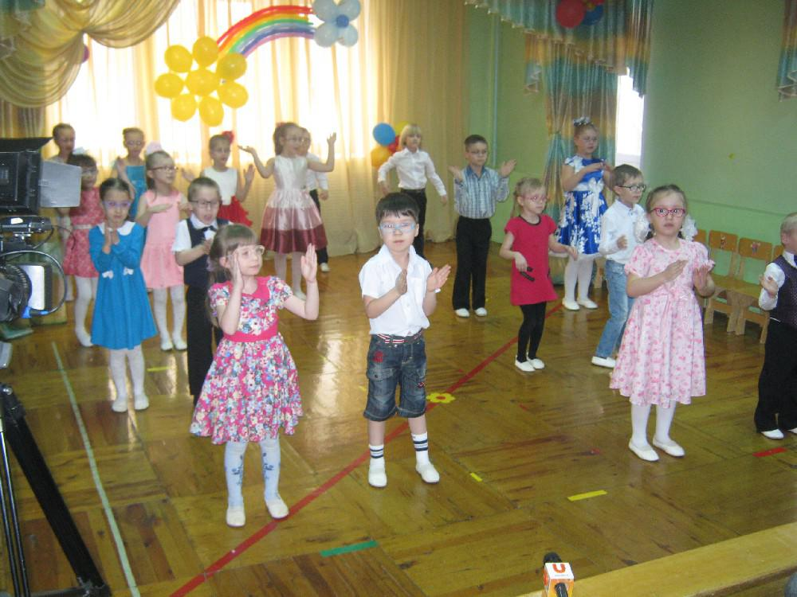
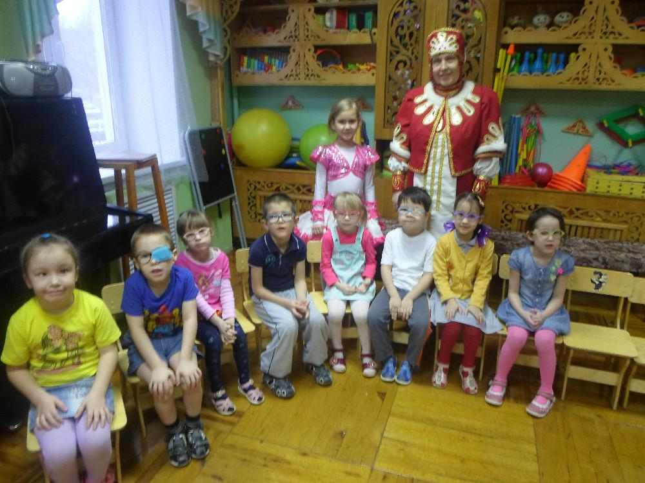
Детский сад посещают дети с диагнозами: косоглазие и амблиопия. В ДОУ проводится квалифицированное наблюдение за детьми, проверка и подбор очков, лечение на медицинских аппаратах, компьютерное лечение, осуществляются оздоровительные процедуры, а так же полный комплекс педагогического дошкольного образования и подготовка детей к школе.

Slide 3
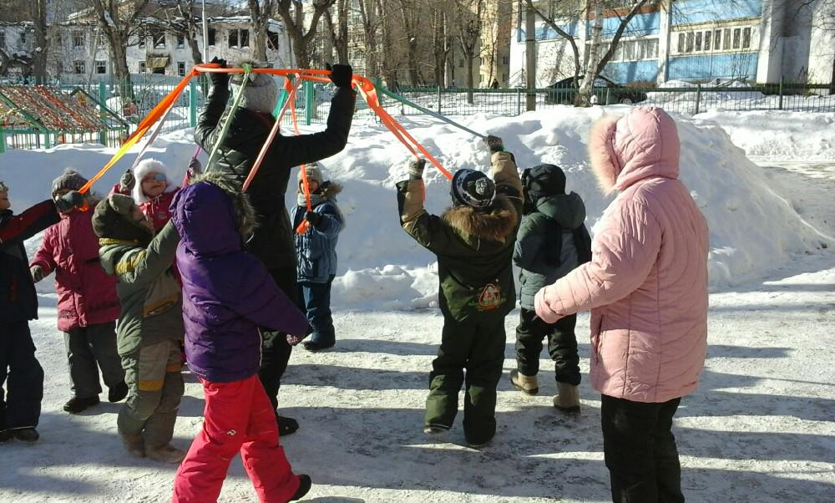
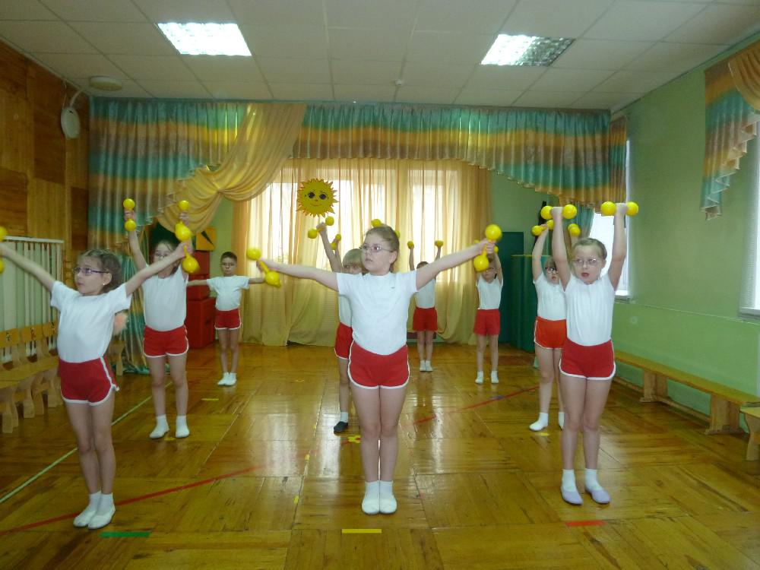
В ДОУ функционируют 4 группы детей с 2 до7 лет:
1. Ясельно-младшая (с 2 до 4),
2. Средняя группа (с 4 до 5),
3. Старшая группа (с 5 до 6),
4. Подготовительная к школе группа (с 6 до 7 лет)

Slide 4

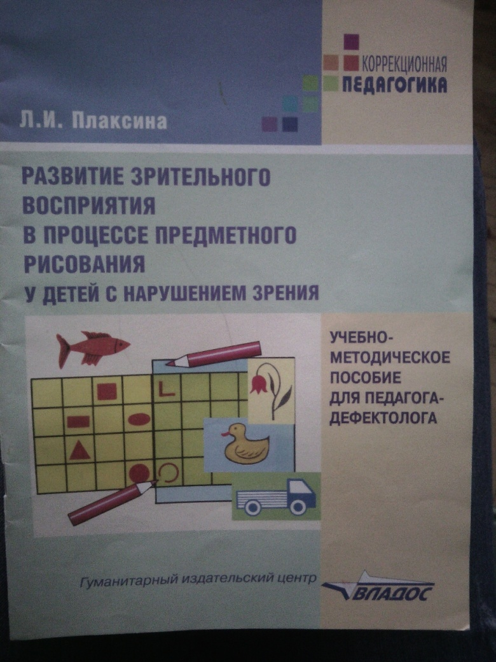
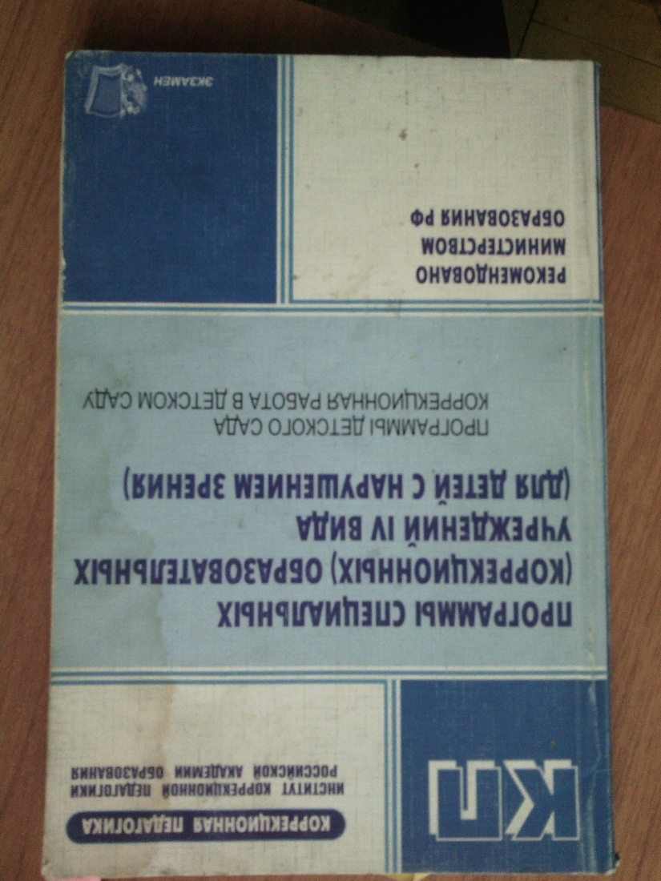

Программы,учебно-методические пособия

Slide 5
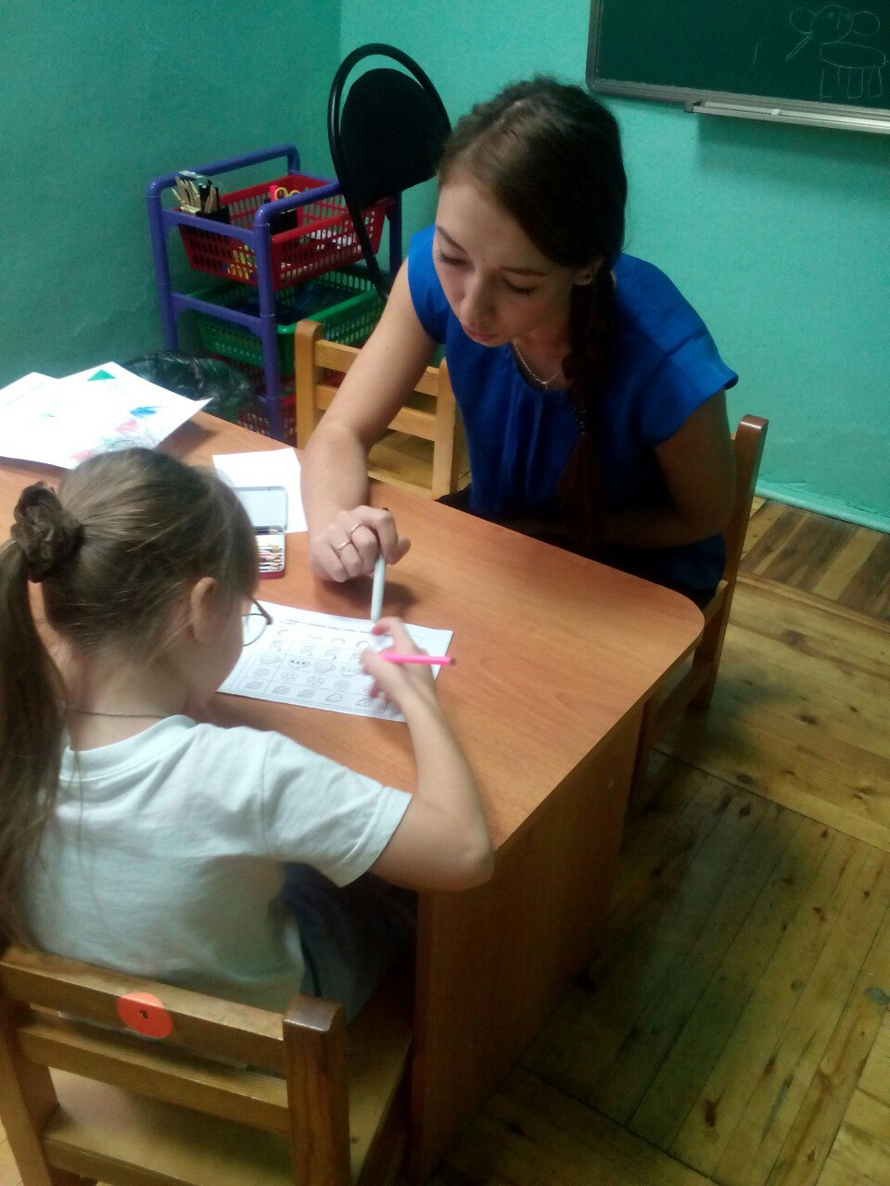
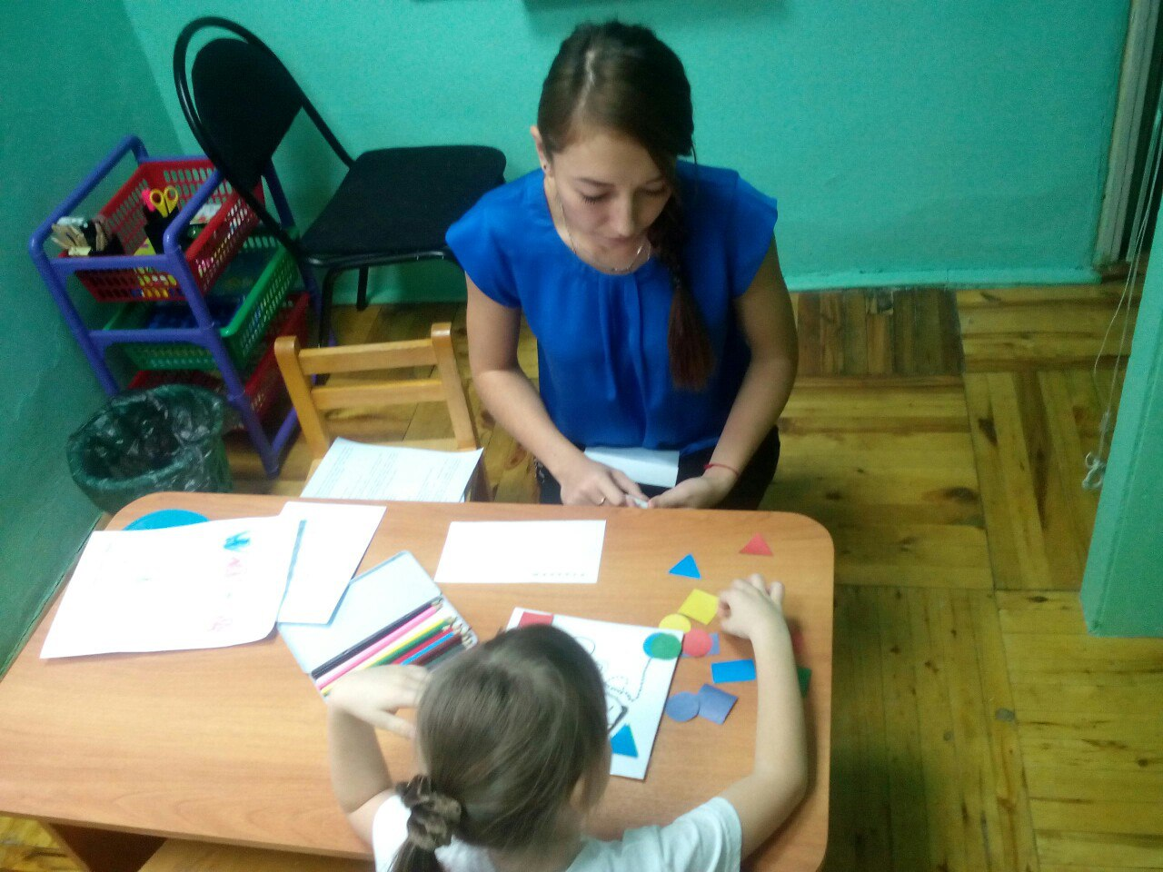
Подготовительная группа «Солнышко»
Индивидуальное занятие по развитию зрительного восприятия

Slide 6
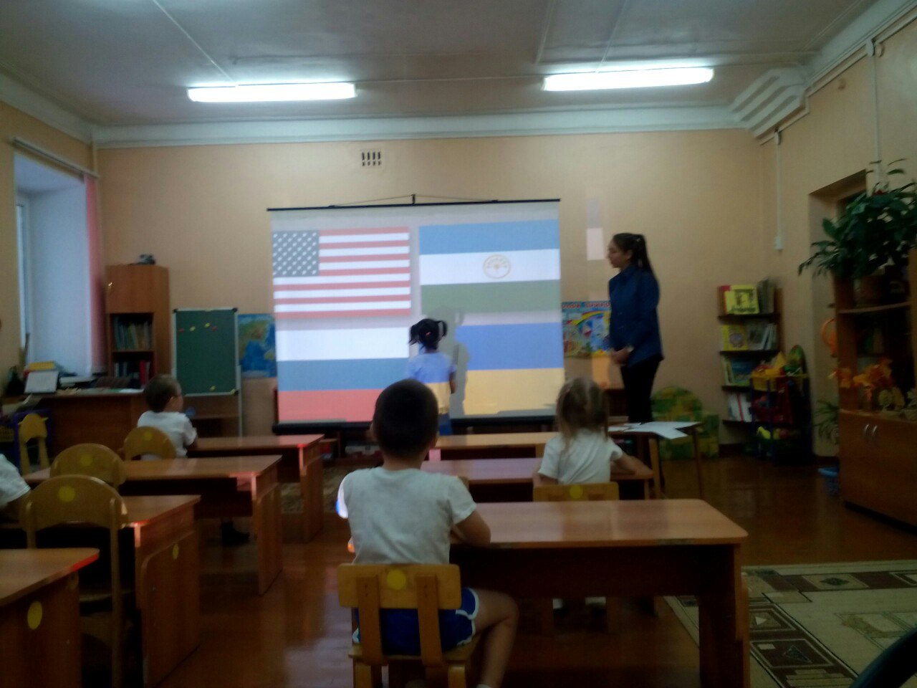
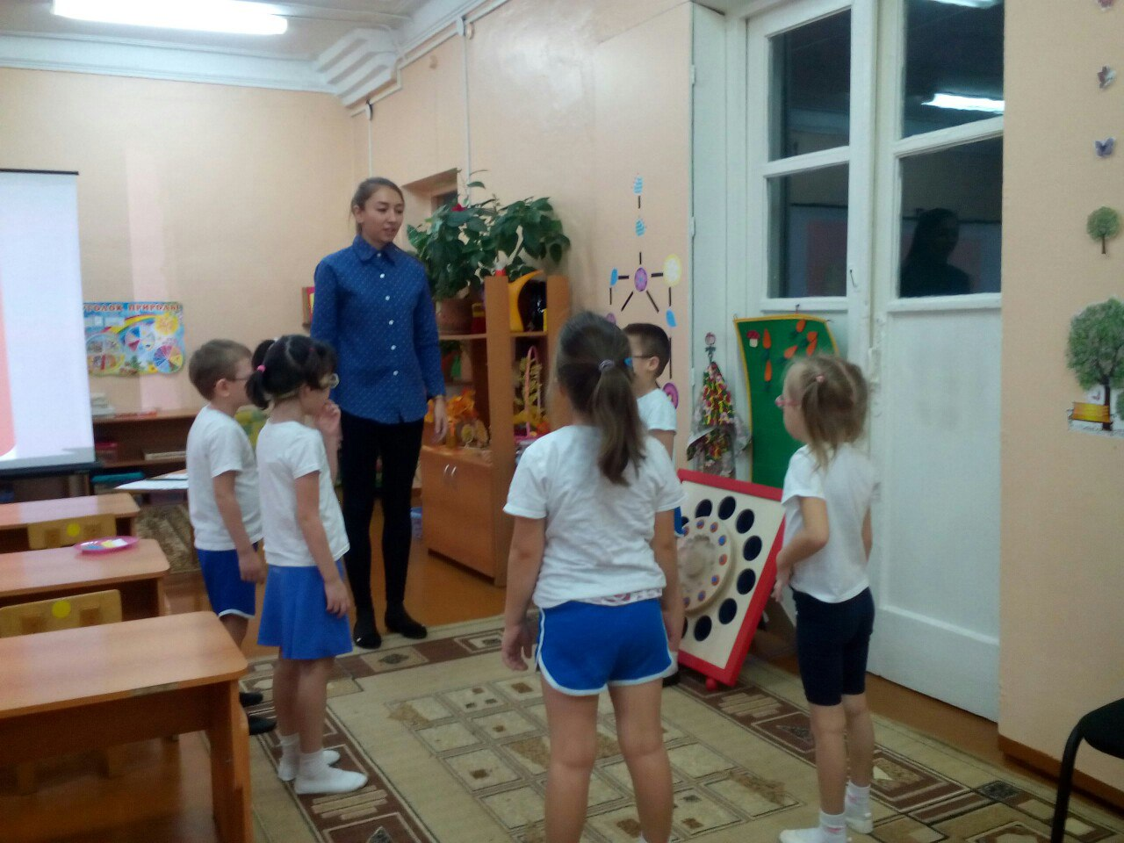
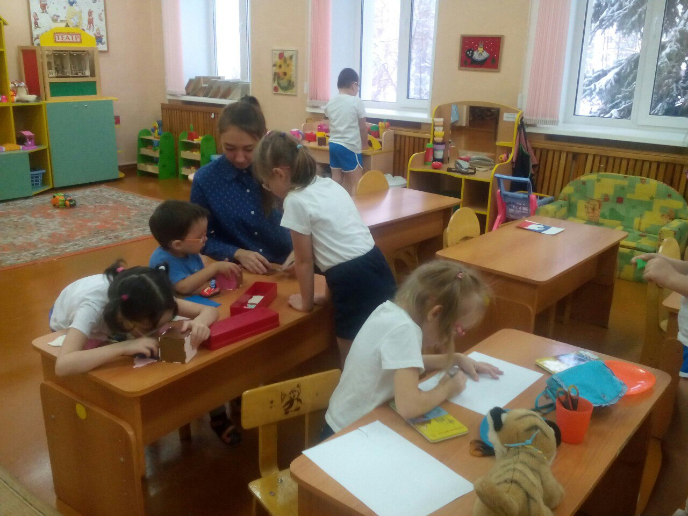
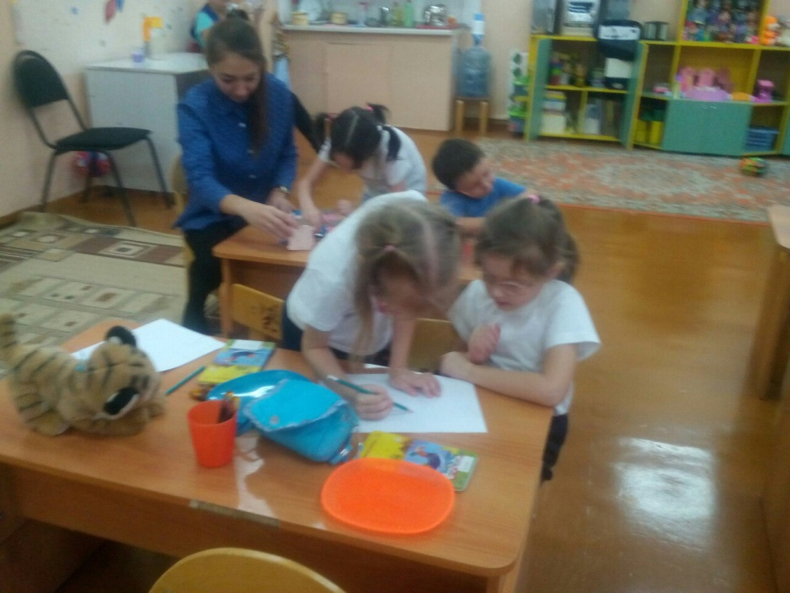
Фронтальное занятие на тему : «Моя страна»

Slide 7
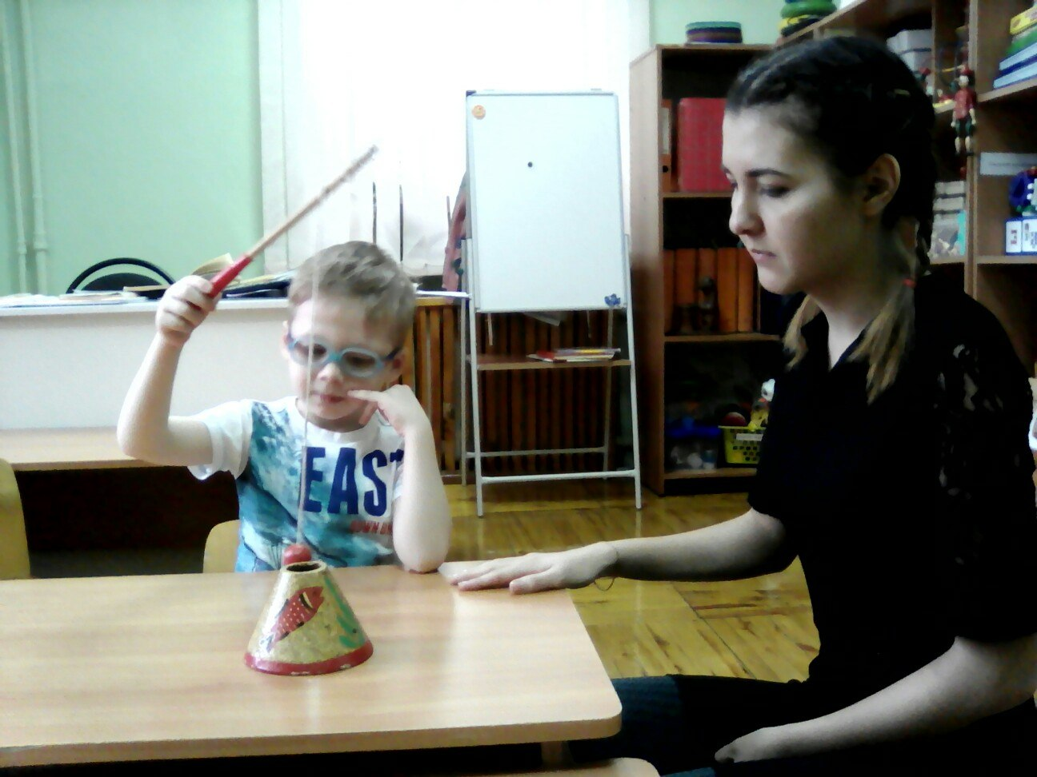
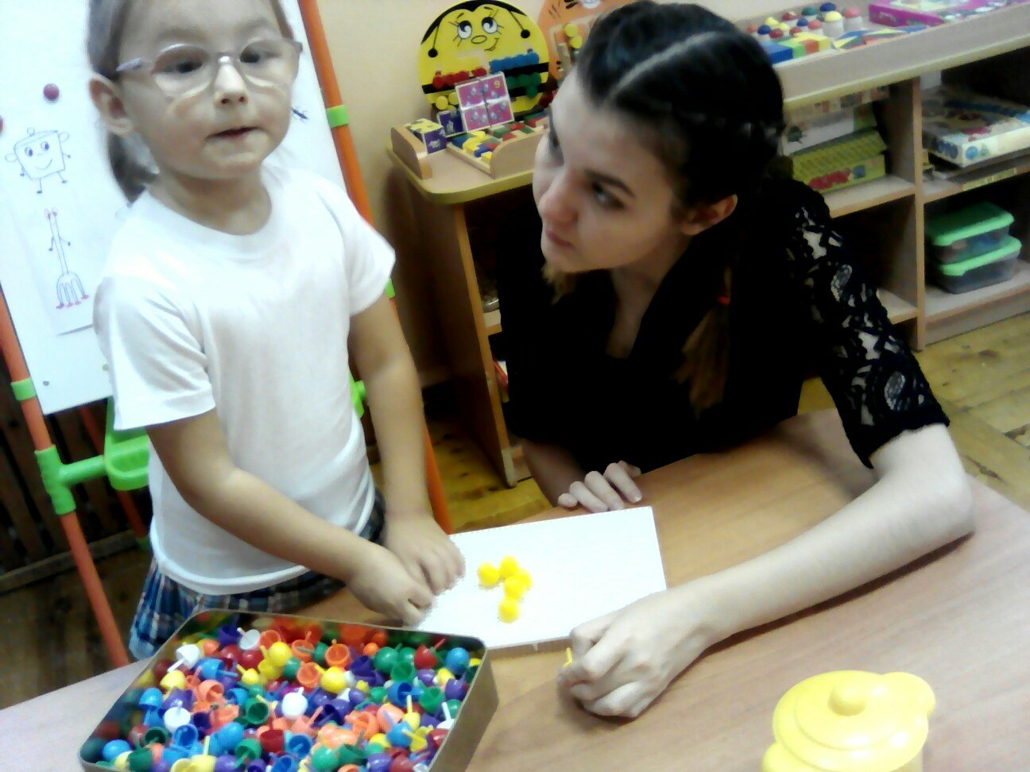
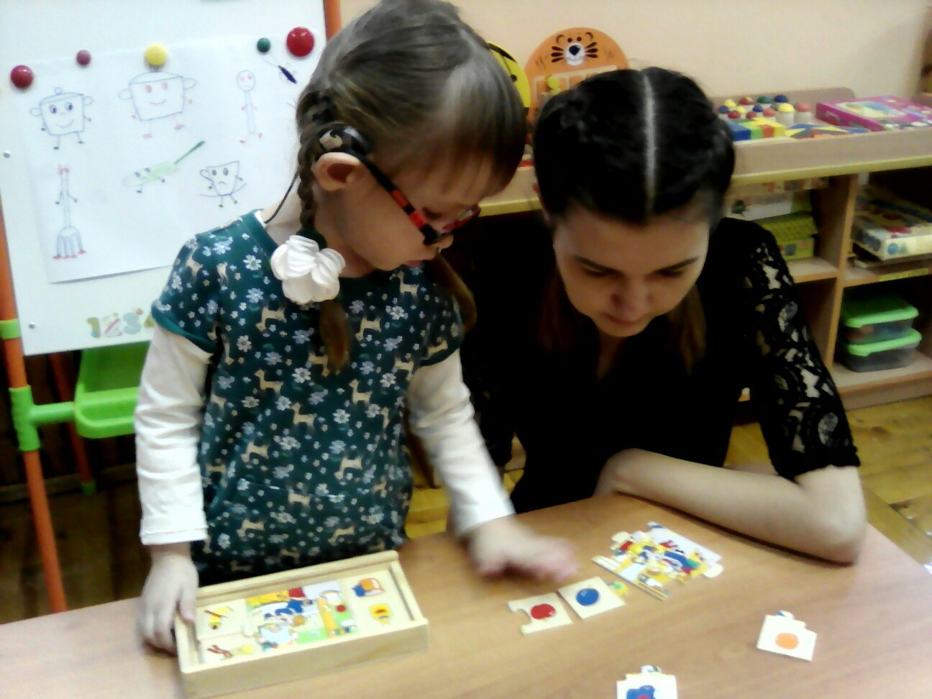
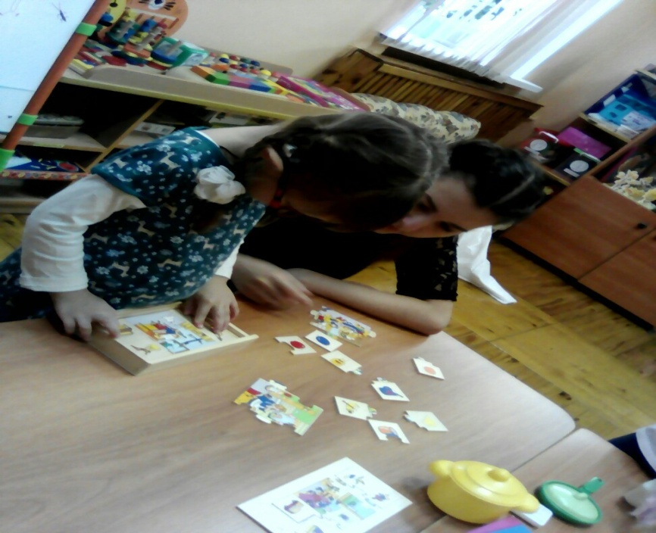
Средняя группа «Колобок»

Slide 8
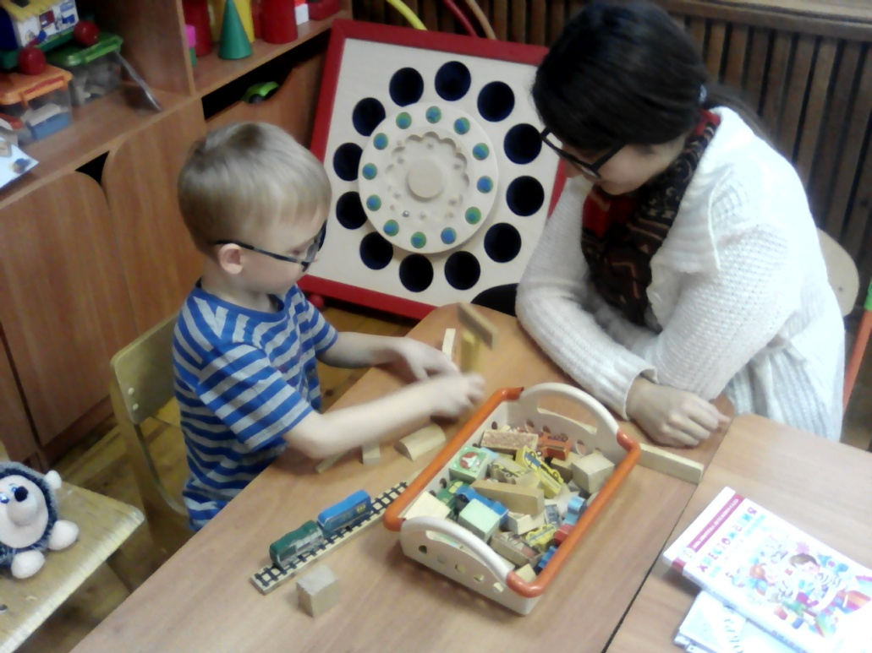
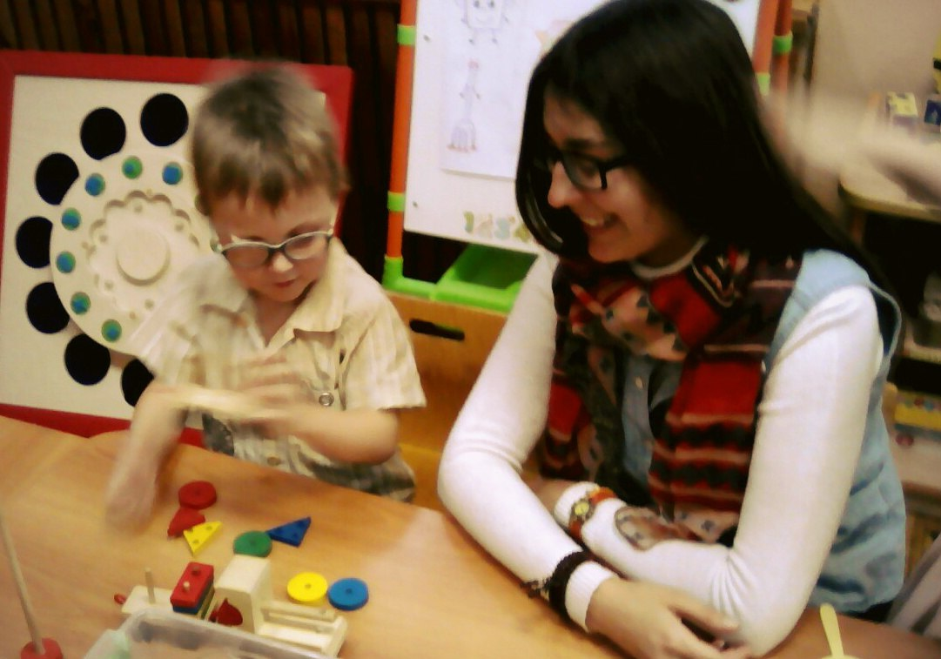
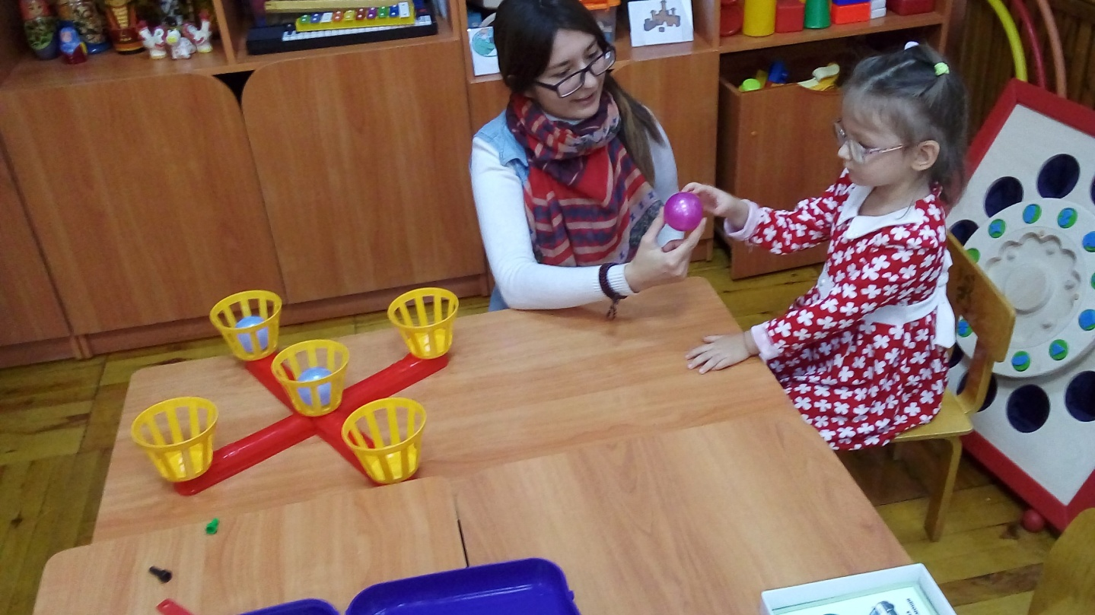

Slide 9
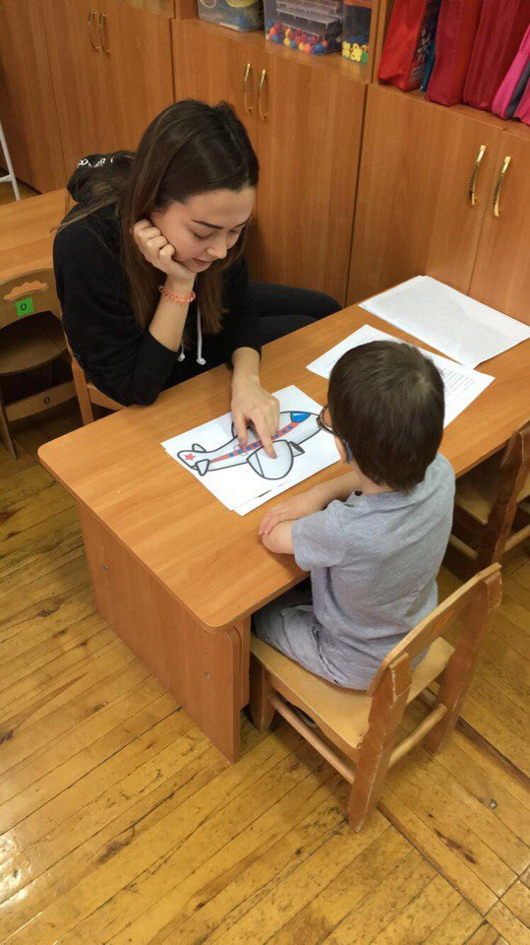
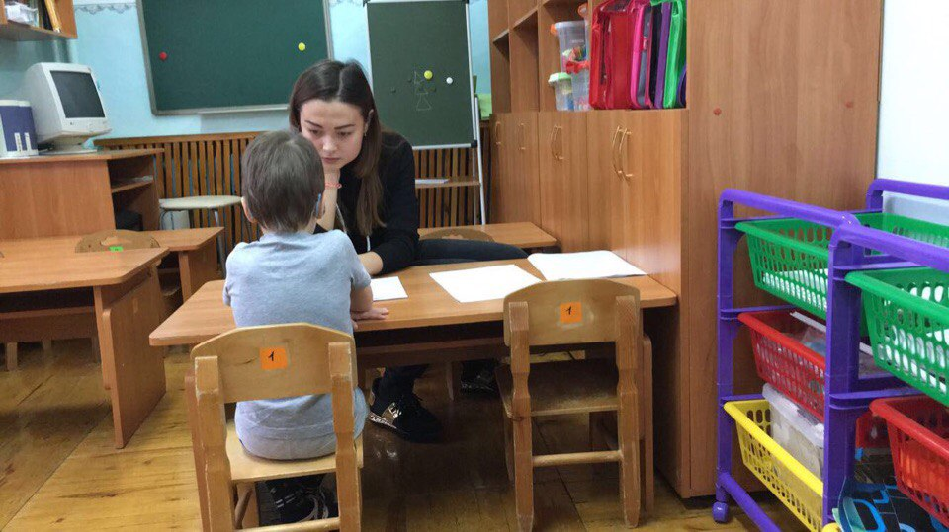
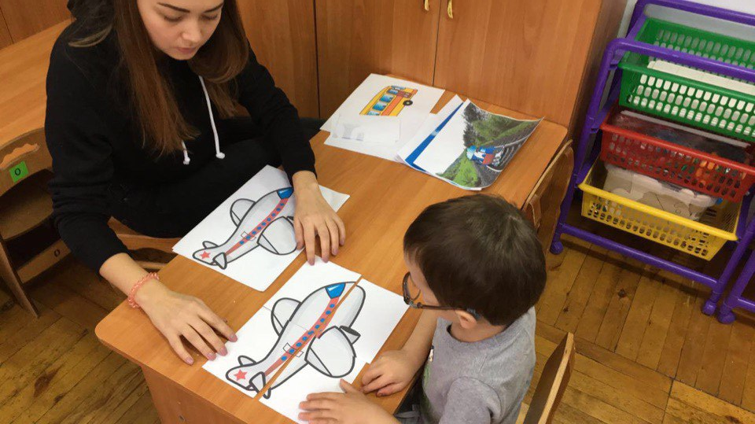
Младшая группа «Крепыш»

Slide 10
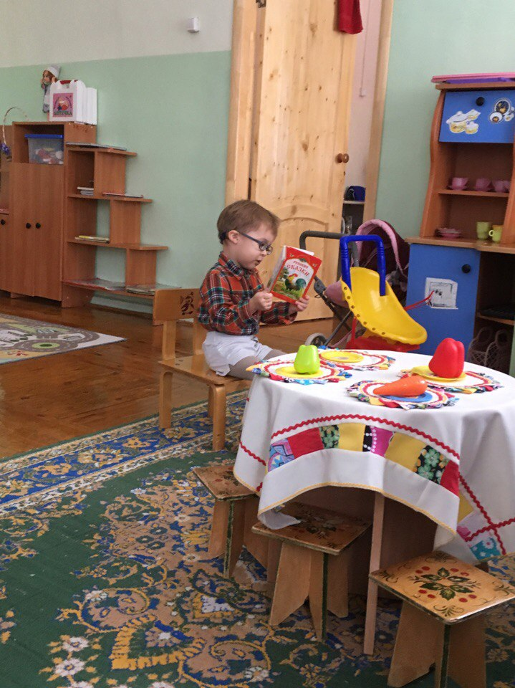
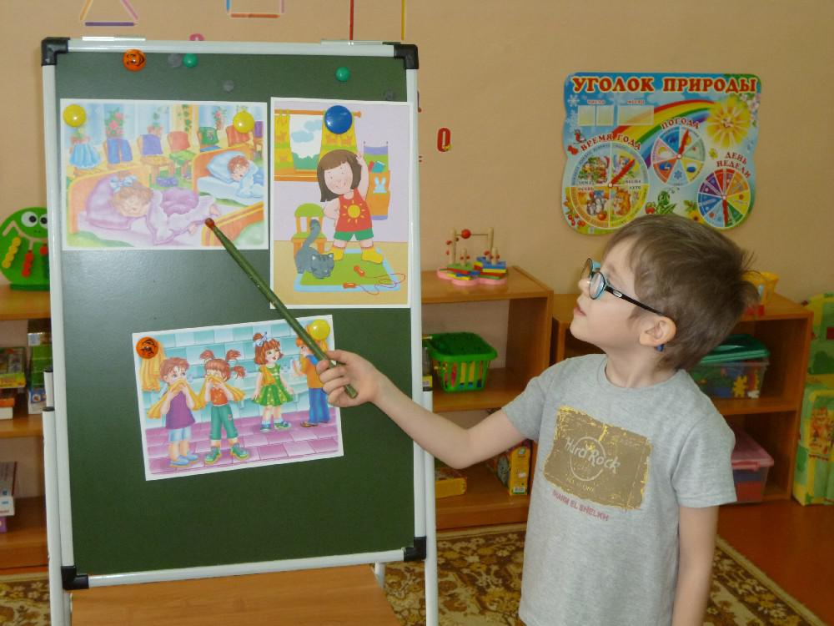
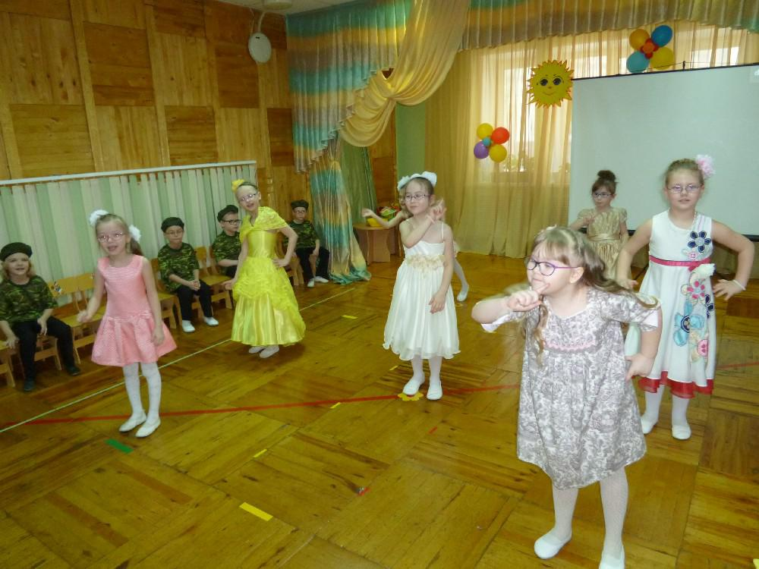

Slide 11
Руководитель практики: Касимова Эльза Гумеровна
Методист:
Дильмухаметова Расима Сарваровна
Выполнили студенты группы СОДД 31-14:
Чинякова Алина; Беляева Ксения;
Хайретдинова Динара; Ишмакова Василя;
Хайруллина Алия; Шокурова Елена.

